Slide 1
N44
20 september 2013

Slide 2
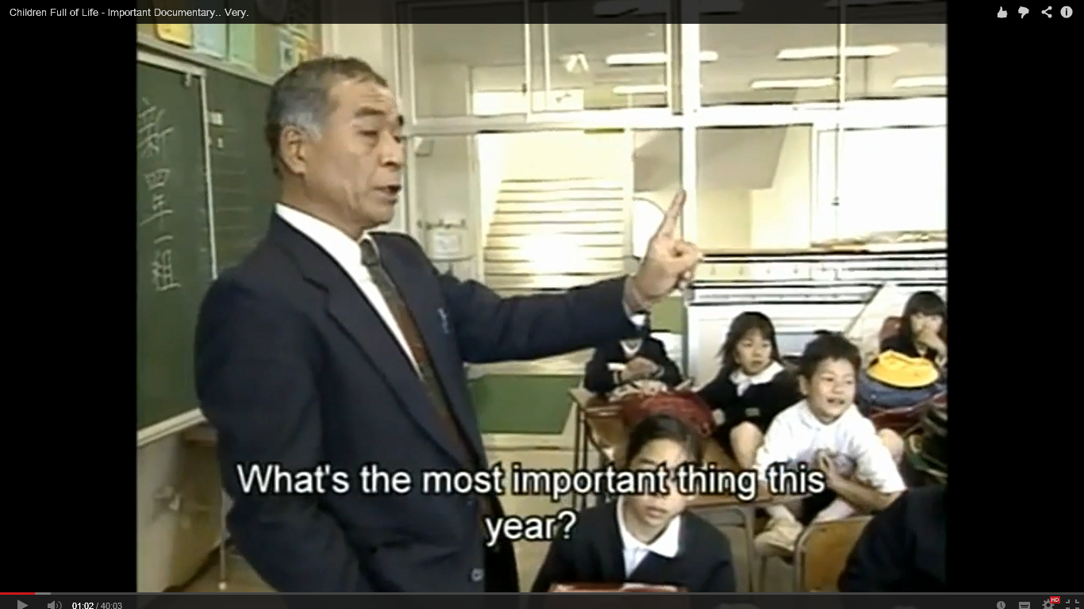

Slide 3
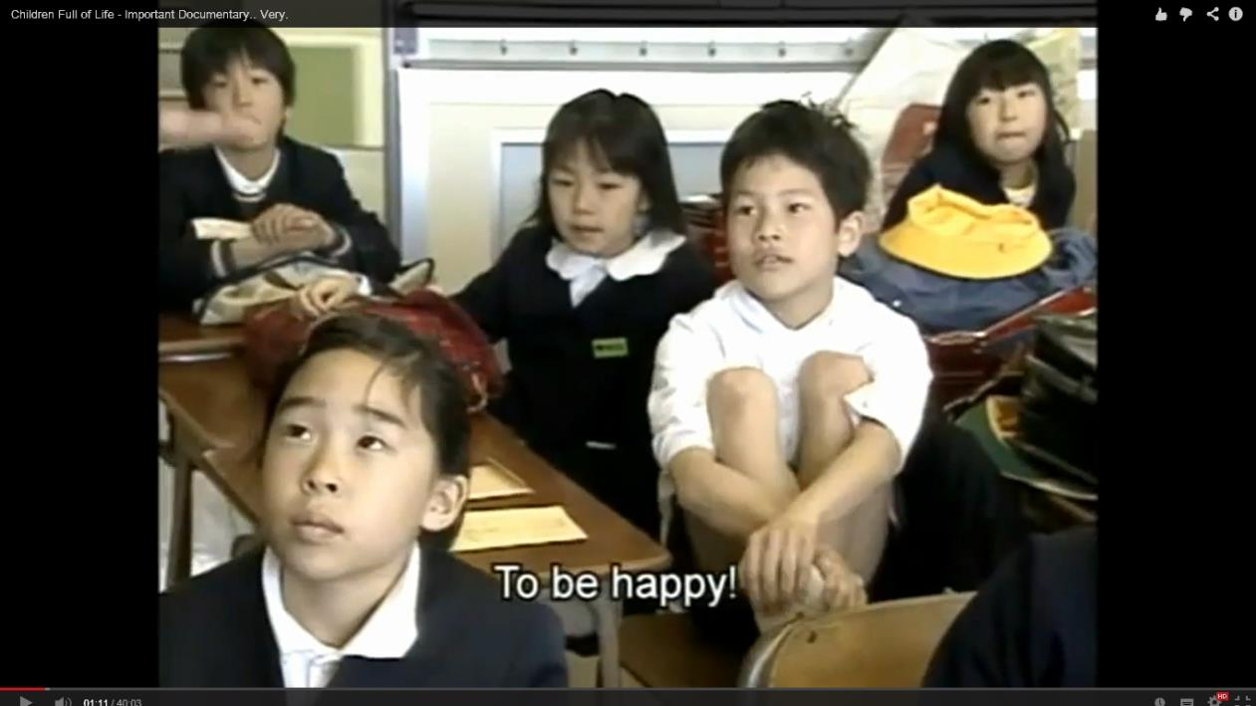

Slide 4
TGC
Goede sfeer is belangrijk
Dinsdag was het erg “gezellig”
Wel zorgen voor een goede werksfeer
Eigen bedrijf serieus nemen
Gezamenlijke verantwoordelijkheid

Slide 5
TGC
Learning by doing
Teamlearning: van elkaar leren
Leren in een goede sfeer
Evalueren hoe het gaat en dan verbeteringen voorstellen

Slide 6
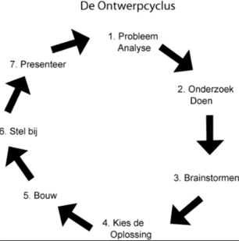
Projectcyclus

Slide 7
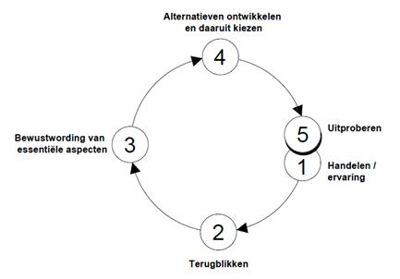

Slide 8
Terugblikken
Terugblikken als project in november is afgerond.
Maar ook op de week terugblikken:
- wat gaat goed?
- wat kan beter?
Dit staat voor 15:30 uur op programma

Slide 9
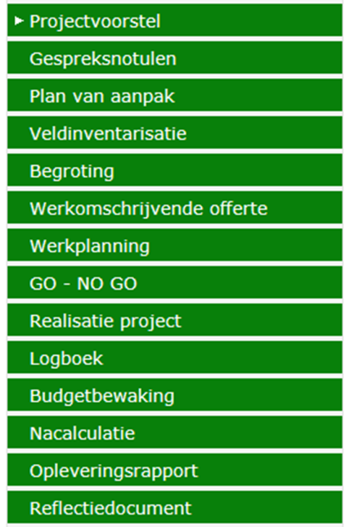

Slide 10
Projectvoorstel
Projectvoorstel is af op 20 september (zo staat het in de weekplanning)
Zorgen voor een akkoord door de opdrachtgever
Uiterlijk 24 september!

Slide 11
Begroting
Is af op 27 september
Offerte
Ondertekend op 4 oktober

Slide 12
Organiseren mensen, materialen en middelen
11 oktober
Daarna bijstellen
Herfstvakantie
Uitvoeren op 1 november

Slide 13
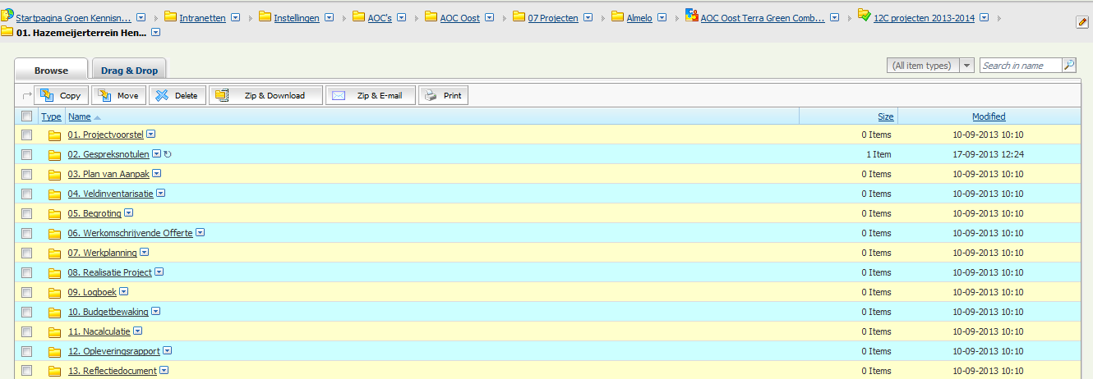
KISS is nog vrijwel leeg!

Slide 14
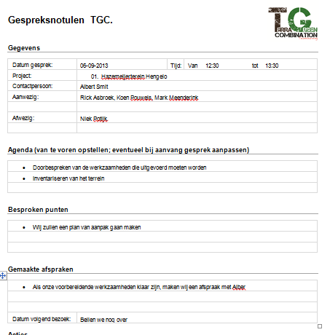

Slide 15
Voorbeeld besproken punten
We sturen projectvoorstel voor ondertekening voor 20 september
We sturen een begroting voor ondertekening voor 4 oktober
Aanleiding
Binnen bereik, buiten bereik
Producten
Projectdoelen
Risico’s
Planning
……….
Et cetera, et cetera, enzovoort

Slide 16
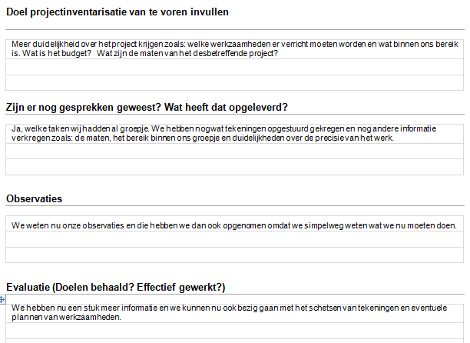
Veldinventarisatie

Slide 17
Inventariseren = meten
Leg alles goed vast! => Mapje Veldinventarisatie op KISS
Hoe groot, hoe hoog, hoe diep, hoe lang;
Toegang: hoe breed;
Bodem: hoeveel centimeter zijn de verschillende lagen, wat is het percentage leem;
Hoofdlijn-loodlijnmethode.

Slide 18
Bespreking met de projectgroepen
9:20 uur: groep 6 Oldenzaal
9:40 uur: groep 1 Heng Old
10:00 uur: groep 3 Wierden
10:20 uur: groep 4 Tubbergen
10:40: 2
10:45: 5

Slide 19
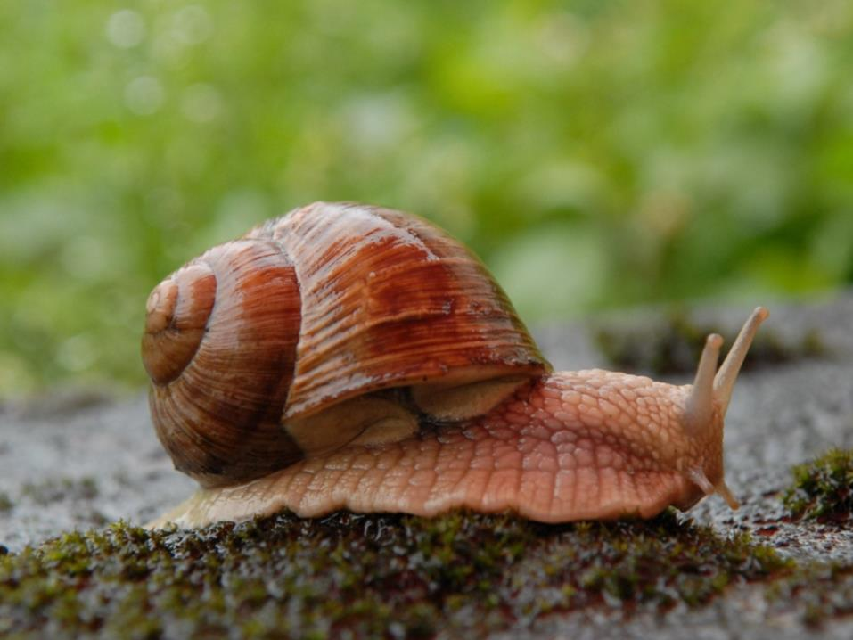

Slide 20
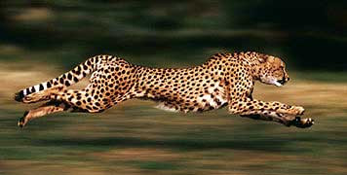
Vorig jaar kregen de slakken heel veel aandacht
Dit jaar richten we ons op de actievere deelnemers

Slide 21
Terugblikken
Om 15:30 uur

